Slide 1

Sicherheit mit Cookies: Authentifizierung mit Cookies
Application Security

Slide 2
Inhalt
Architektur
Authentifizierung
Verwendung kryptographischer Funktionen
Demonstration

Slide 3

Architektur
Embedded Java Http Server
  com.sun.net.httpserver
??

Slide 4
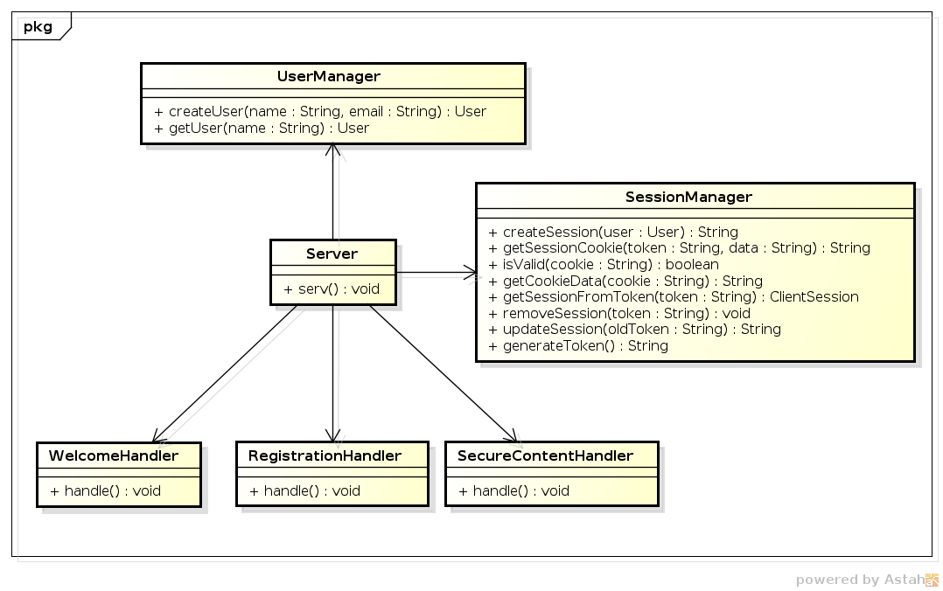
Architektur

Slide 5
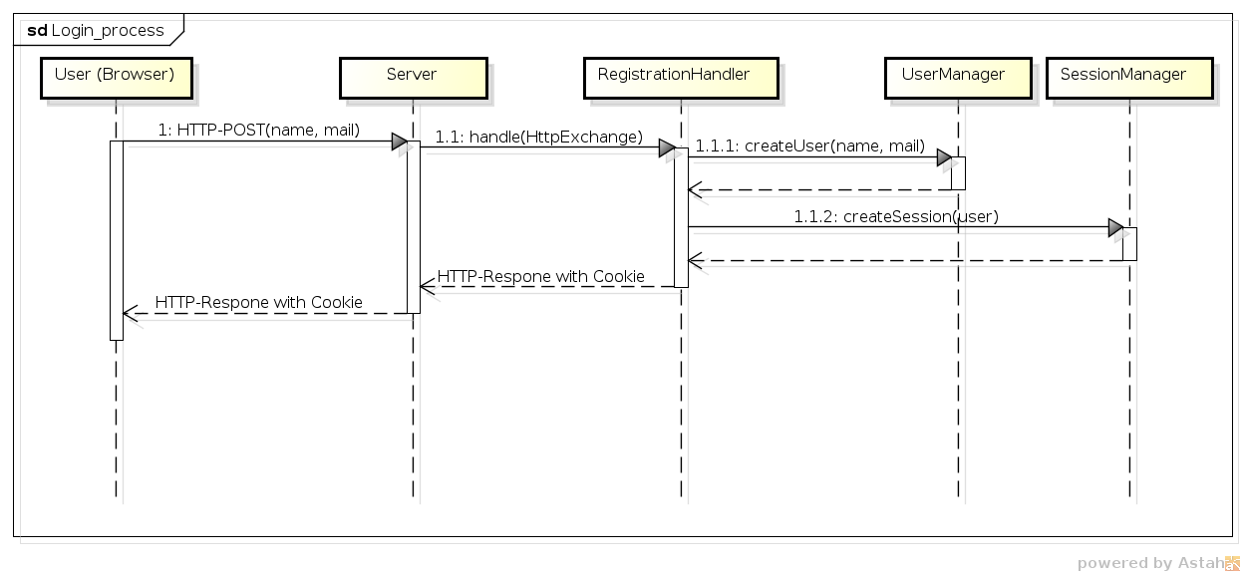
Authentifizierungsprozess

Slide 6
Sicherheit mit Cookies: Authentifizierung mit Cookies
Application Security

